Slide 1
Date | Task | Remark/Link
2021-11-06(1:29:13) | 角色管理後端API
2021-11-07(10:44:00) | 角色管理串資料，帳戶管理後端API、帳號管理串資料、UI+串資料
2021-11-12(1:29:03) | 我的商户列表_商户信息(UI)
2021-11-14(3:47:24) | 我的商户列表_商户信息(後端進行中)

Slide 2
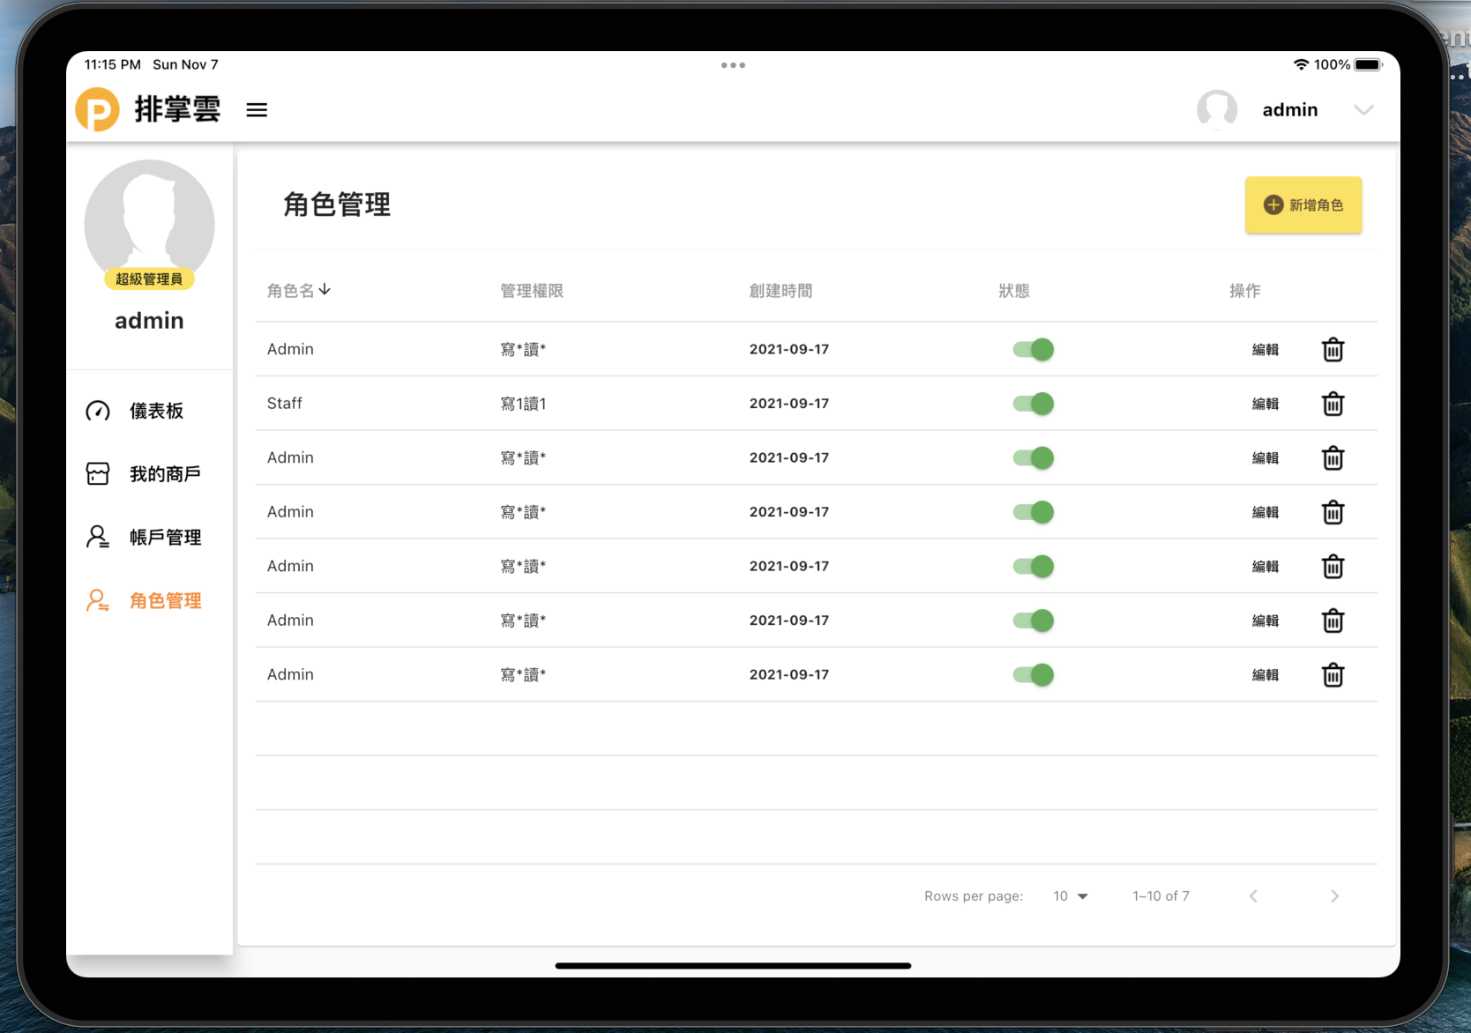
角色管理(串後端資料)

Slide 3
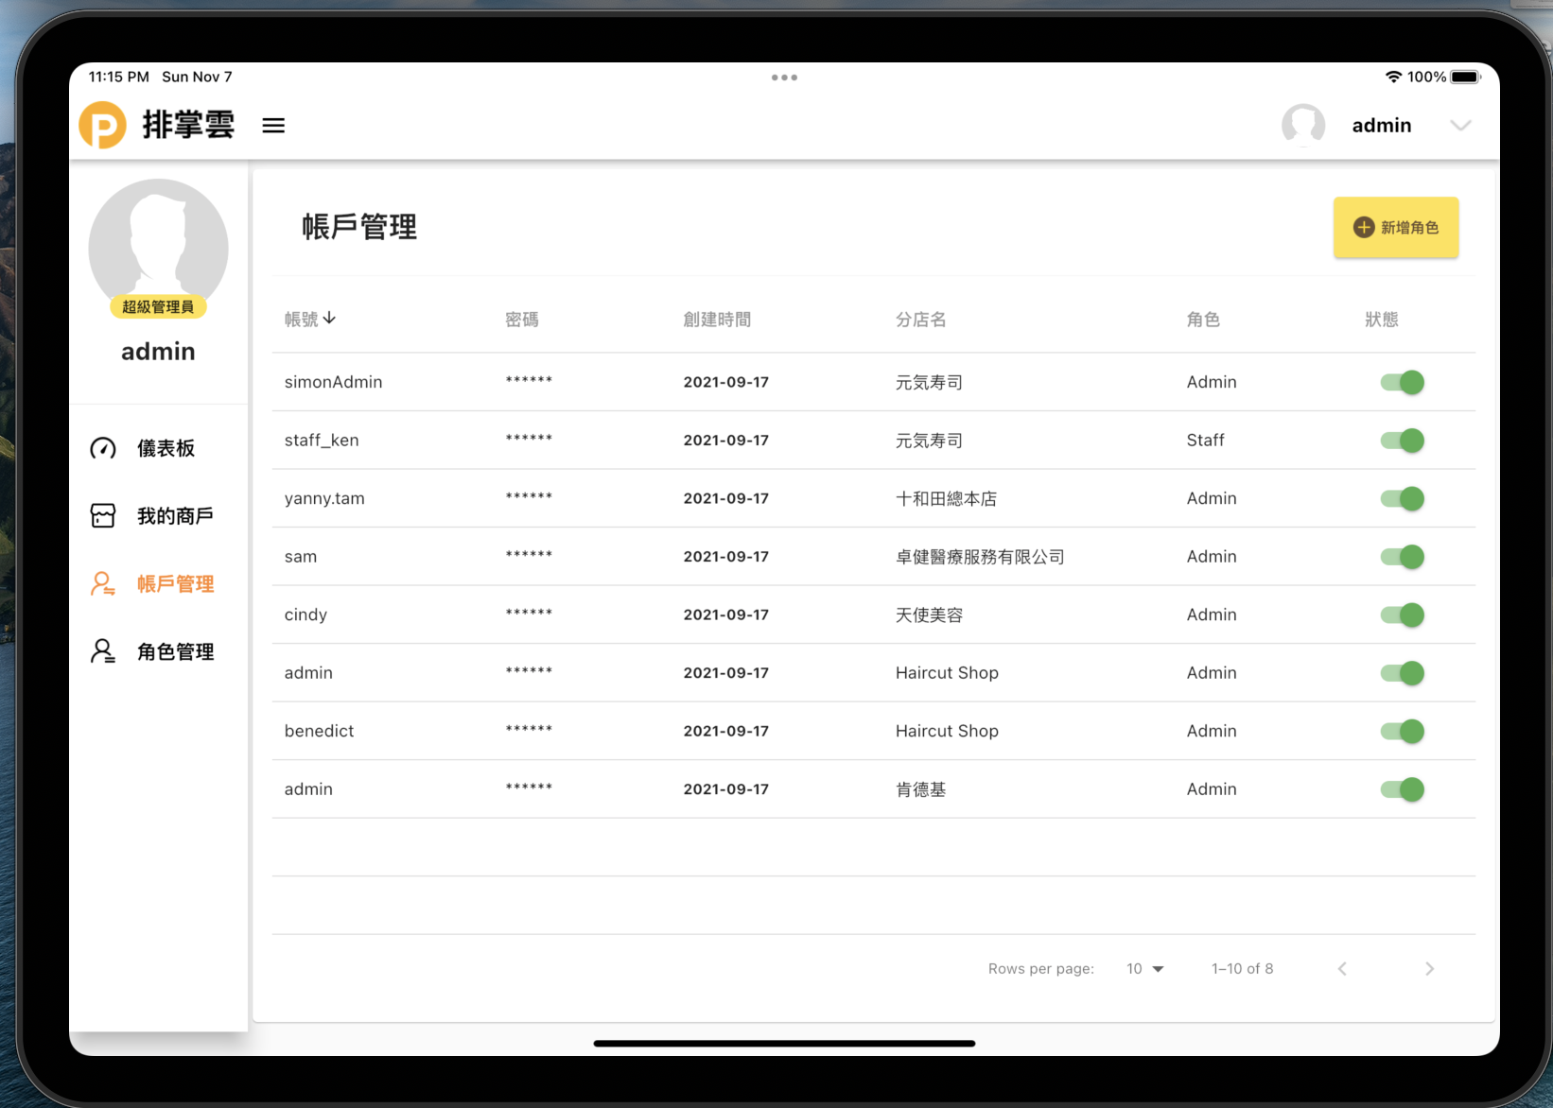
帳戶管理(串資料)

Slide 4
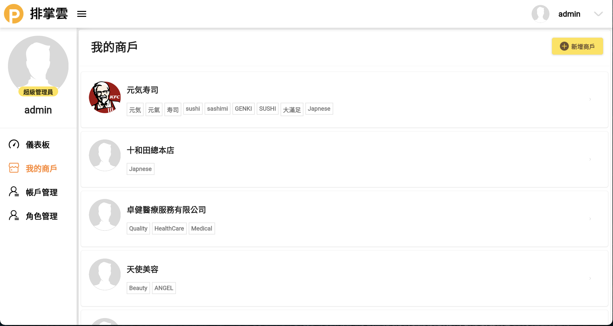
我的商戶(UI+串資料)

Slide 5
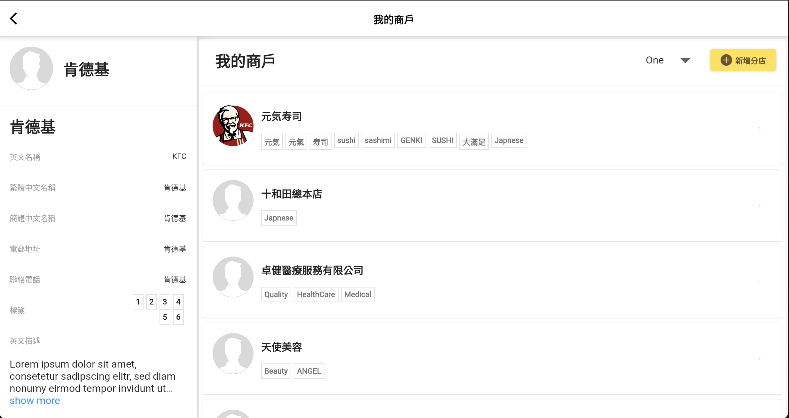
我的商户列表_商户信息(UI)

